Slide 1
Sistema de gestão para autoescolas
Lívia Faria (020451), Lucas Faria (019790) e Wesley Júnior (020321)

Slide 2
🎯 Objetivo do projeto
Desenvolver um sistema de banco de dados para autoescolas.
Foco na preparação teórica dos alunos para o exame do DETRAN.
Proposta: simulados, gerenciamento de aulas, desempenho e segurança dos dados.
Sistema de gestão para autoescolas
15/04/2025

Slide 3


🔎 Cenário atual
Plataformas como Drivin-in e Autoclique oferecem simulados e cursos.
Muitas autoescolas ainda não usam sistemas integrados e seguros.
Oportunidade para centralizar simulados, aulas e progresso dos alunos.
Sistema de gestão para autoescolas
15/04/2025

Slide 4
✅ Requisitos funcionais
Gerenciar usuários (alunos, instrutores, administradores etc.).
Cadastrar simulados com questões e respostas.
Registrar o desempenho dos alunos.
Gerenciar aulas teóricas.
Controle de acesso baseado em perfis.
Sistema de gestão para autoescolas
15/04/2025

Slide 5
🔒 Requisitos não funcionais
Integridade e consistência: associação correta entre dados.
Segurança: uso de roles no SQL Server.
Escalabilidade: estrutura modular para expansão.
Eficiência: uso de visões e procedimentos otimizados.
Sistema de gestão para autoescolas
15/04/2025

Slide 6
📐 Entidades e atributos principais
A modelagem define as estruturas fundamentais do sistema, garantindo organização, integridade e escalabilidade dos dados.
🔹 Entidades de usuário
🔹 Entidades acadêmicas e de avaliação
Aluno
Instrutor
Administrador
Avaliador
Analista de dados
Simulado
Questão
Resposta
Aula
Histórico de simulados
Sistema de gestão para autoescolas
15/04/2025

Slide 7
🗂️ Modelo Entidade-Relacionamento
A estrutura do banco de dados foi modelada com foco na integridade das relações entre os dados e na escalabilidade do sistema.

Slide 8
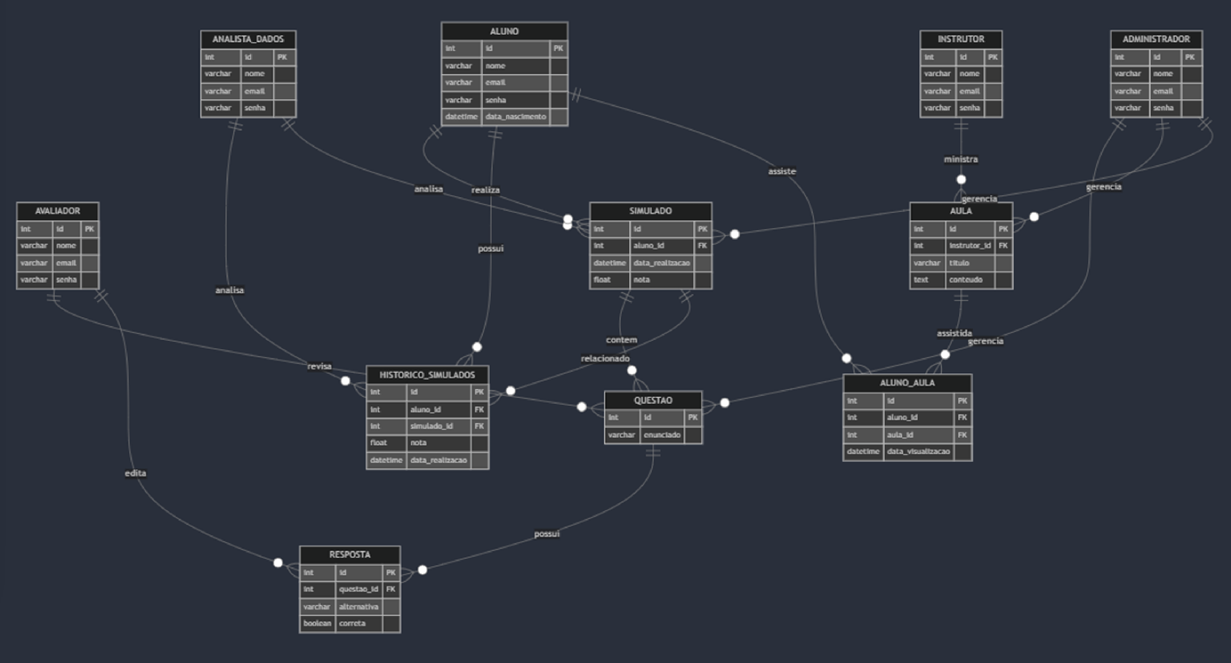

Slide 9
🔐 Administração e segurança
A segurança é garantida por uma administração baseada em papéis (roles) e controle preciso de permissões.
Controle por perfil de usuário
Restrições de leitura e escrita
Cada tipo de usuário (aluno, instrutor, avaliador etc.) tem permissões específicas, alinhadas à sua função.
Ex: alunos não acessam dados de outros usuários, avaliadores não visualizam desempenho.
Privilégios personalizados no banco
Cada tipo de usuário (aluno, instrutor, avaliador etc.) tem permissões específicas, alinhadas à sua função.
Sistema de gestão para autoescolas
15/04/2025

Slide 10

📌 Conclusão
A plataforma busca oferecer uma solução acessível para a gestão financeira pessoal e empresarial, ajudando usuários a tomarem decisões mais conscientes sobre seu dinheiro. Com funcionalidades intuitivas e ferramentas inteligentes, a solução poderá contribuir para a educação financeira e o crescimento econômico sustentável.
Sistema de gestão para autoescolas

